Slide 1
評量規則-標準評量+轉化
等級 | A | B | C | D | E
標準評量 | 能從活動中展現出自己的興趣與專長 | 能從活動中了解自己的興趣與專長 | 能參與探索自己活動，並分享感受 | 能參與探索自己的活動 | 未達D
校內評量 轉化 | 能運用各項媒材，具體表現並整理自己的興趣與專長。 | 能從活動中找出自己最喜歡的興趣與專長，並說明原因。 | 能與他人分享自己在活動中的感受。 | 能參與課堂活動。 | 未達D

Slide 2
體驗過了沒？

Slide 3
--揪麻吉--
猜猜看彼此共通的休閒興趣，生活喜好是甚麼？

Slide 4
活動規則
人數:3~5人(建議)
時間:15分鐘
建議:不要拿到四張相同的興趣牌卡
方式:
先將所有牌卡分類
共有 26類興趣卡，全部有26*4=104張
每個人都先將瞭解所有種類的興趣內容後將兩副牌洗在一起。
分牌
從洗牌者開始發，順或逆時針均可
依人數取最大整除偶數之興趣卡，例如:7人玩，則每人14張，剩下六張不拿(隨機)，蓋牌在中間。(最大牌數為 16張)
選牌
每人拿到最大牌數之興趣卡後，挑選兩張最喜歡/還可以接受的興趣，剩下的往左手的伙伴傳。
重複上述的動作一直到每人手上都有14張牌。

Slide 5
活動規則
由發牌者主動開始進行，接下來將要猜猜誰和你有相同的興趣!
選擇其中一張興趣卡告訴大家自己最喜歡XX的活動
再指定一個手上興趣卡最多的玩家，詢問對方是否也喜歡從事這項興趣。
如果賓果!!
則兩個人都把這種興趣卡放在各自的面前，當作得分。
如果失敗!!
則把打出的興趣卡放到桌面中央當作棄牌。
遊戲進行到有任何人的手牌少於五張時結束
這時面前有最多作為得分興趣卡的玩家，獲得遊戲勝利!!

Slide 6
活動之前..先留下記錄
排序 | 最喜歡 | 喜歡 | 普通
興趣牌卡

Slide 7
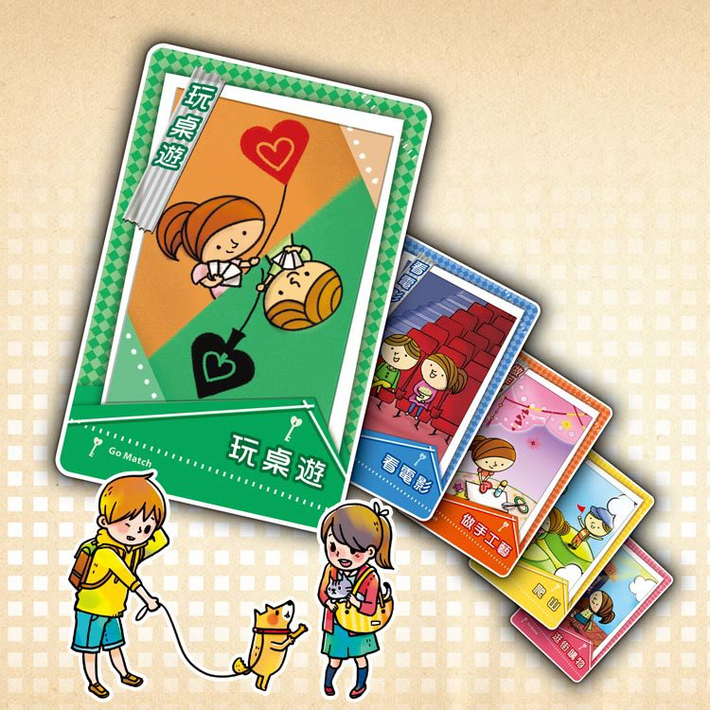
開始囉~
動手操作囉

Slide 8
活動結束囉！
動動嘴
您手上有幾張得分的牌？
當您得分時有什麼感覺？
猜對//錯別人的興趣時有什麼感覺？
您最想要拿到什麼牌？

Slide 9
活動結束囉！
動動手
把手上有得分的牌紀錄起來，統計一下有幾個!
經過今天的活動，您對夥伴有那些不同的認識？
興趣牌 | 看書*2 | 旅遊 | 寫作*3 | 唱歌 | 玩桌遊
相同興趣的麻吉姓名 | 黃黃 | 江江 | 光正 | 澤寶 | 璇璇
合計八分

Slide 10
EX::
原來黃黃對我的興趣與專長，比我比她的興趣與專長，瞭解的更透徹。
感覺上，她做為我的好朋友，是有很用心在關注我日常生活的點點滴滴，而且，深刻瞭解我的需求與喜好。

Slide 11
麻吉.．．分享一下
從卡片中找出一個你最喜愛的興趣或專長，寫下你喜歡的理由。
找位同學，分享你喜歡它的理由，並請同學回饋你的想法。。

Slide 12
EX::
___旅遊___(興趣或專長）
1、理由：我喜歡遊山玩水，尤其喜歡去已開發國家，因為，他們多數有很好的治安與衛生的住宿與食物。
2、__黃黃_(姓名)
黃黃認為我應該嘗試著去未開發或開發中國家闖闖，一方面可以看到許多古文明的遺跡，另一方面，可節省

Slide 13
想一下
你在從事這個興趣或專長時，有何收穫？
需要具備那些條件？

Slide 14
EX::
（一）收獲
1、從旅遊當中，可以更瞭解外國人與我們台灣人價值觀之不同。
2、可以學習日本新加坡德國加拿大等國的法治執行情況與公民素養。
3、除了可以欣賞國外壯闊的大自然風貌，更能拜訪書本上看過的名勝古蹟，還能吃到各國特殊飲食，感覺自己見識變多眼界變廣。
（二）條件
1、需要事前瞭解要去旅遊當地的各種資訊，例如：氣候、交通、幣值、簡單的歷史地理。
2、需要先存好旅遊基金。我會省吃儉用將零用前或便當錢省下一部分，或是利用寒暑假打工或是投稿參加比賽賺取獎學金。

Slide 15
興趣達人
請用一張照片/圖畫實際顯示出你的興趣與專長，請在圖像旁邊標示出進行的時間、地點及發現？

Slide 16
EX::
德國瑞士法國自助旅行的照片與心得感想。
http://office.fhjh.tn.edu.tw/teach/society/civic/sophia/germany.htm
那一次的旅遊，最深刻的印象就是他們國家有規劃的相當理想的腳踏車專用道，汽車一定會禮讓行人與自行車，自行車也一定不會亂騎或逆向，是十分值得我國政府制定政策參考的優點，也是一般老百姓應該學習的高素質公民行為。遊客可以輕鬆訂到便宜又乾淨的青年旅館，不管是民宿主人、餐廳老闆、普通老百姓、開車用路人或是公車司機，都做了相當成功的國民外交。

